Slide 1
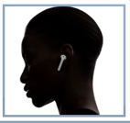
CU sEOUL
SELF측정 및 자동피팅이 가능한 스마트 보청기
강 호 성
Founder & CEO

Slide 2
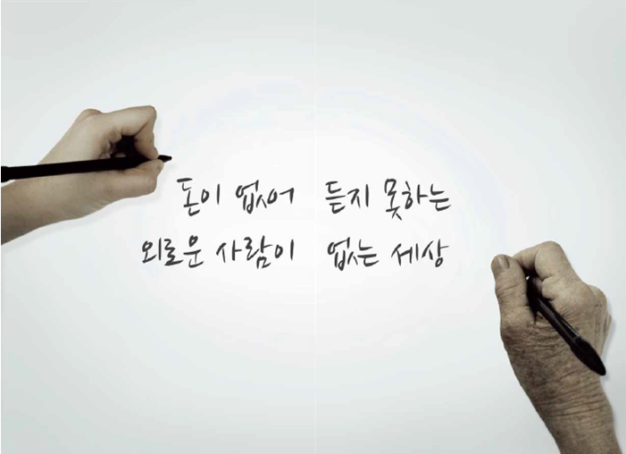


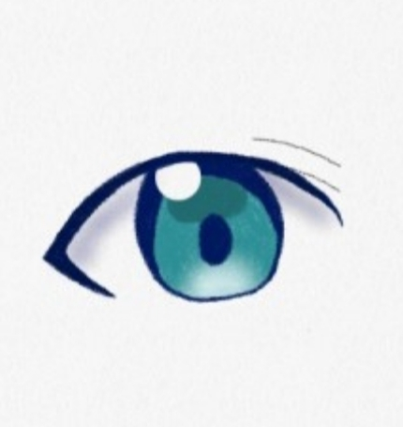
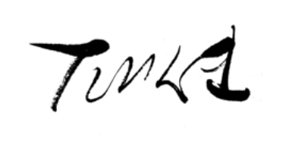
눈~, 그리고 귀
국내 난청 환자 중 40세 이상의 보청기 사용률은 11.3%에 불과
시력이 나빠지면 안경을 착용해 시력을 보존
CU SEOUL

Slide 3
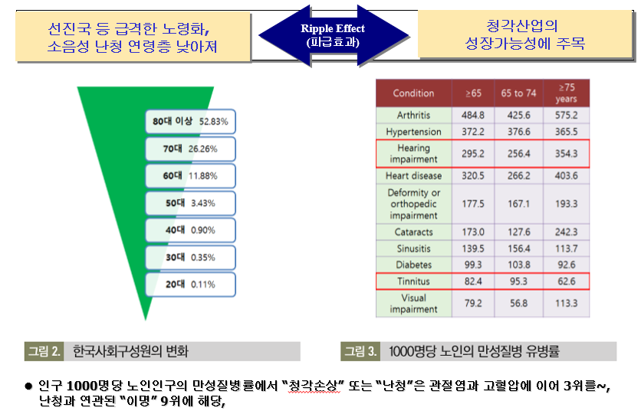
만성질병 유발률 3위, 9위
CU SEOUL

Slide 4
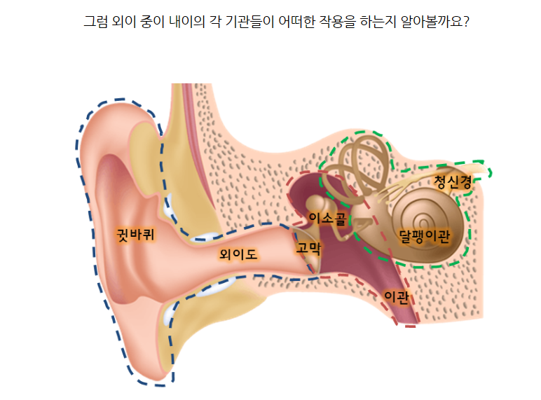
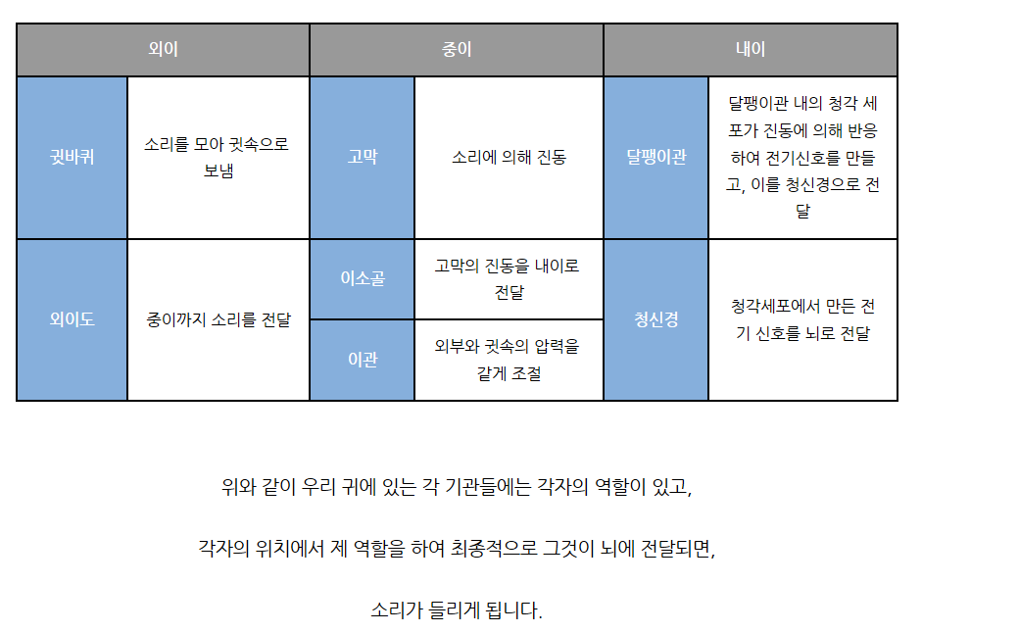
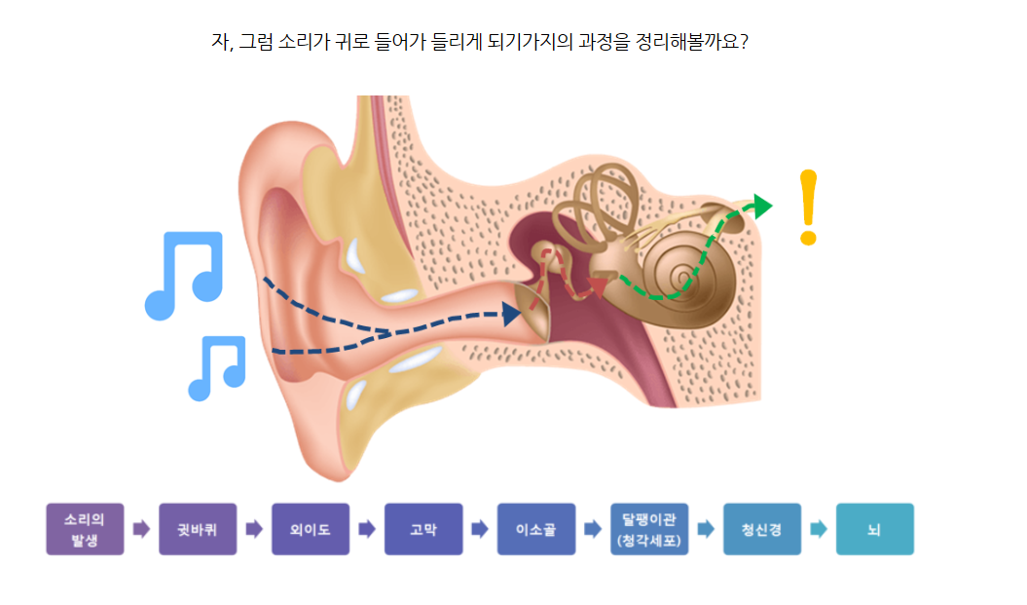
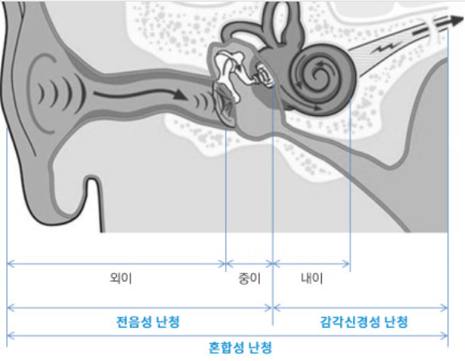
소리의 전달원리
CU SEOUL

Slide 5
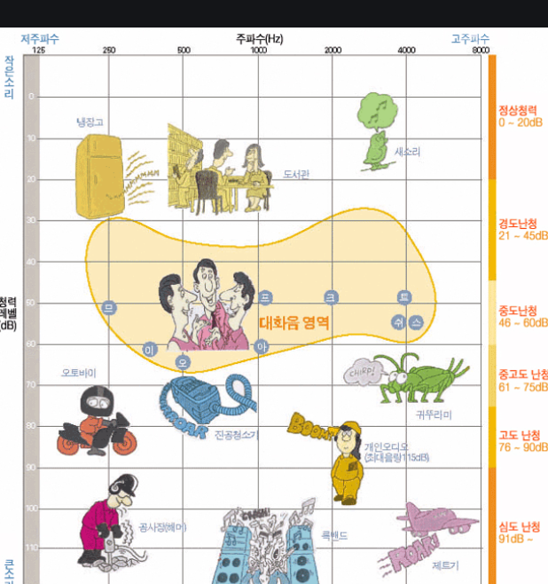
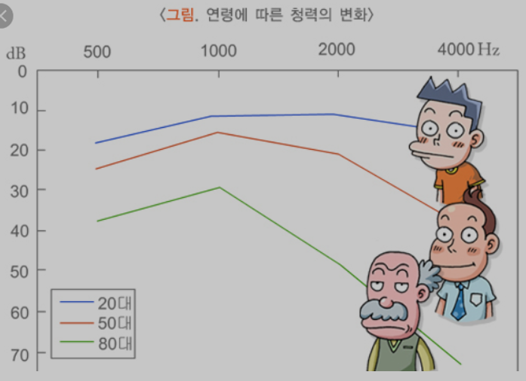
난청
※ 청력 검사를 통해 우리가 어느 정도 음향을 청취할 수 있는지 측정 ~,
난청의 정도는 경도, 중도, 고도, 심도로 구분
- 상세분류 : 정상(0~20), 경도(20~45), 중도(45~60), 중고도(60~75), 고도(75~90), 90db이상은 심도난청
CU SEOUL

Slide 6
문제점
디자인 및 재생시간
고가로 인한 사용 부담감
구입방법 및 A/S의 간편화
CU SEOUL

Slide 7
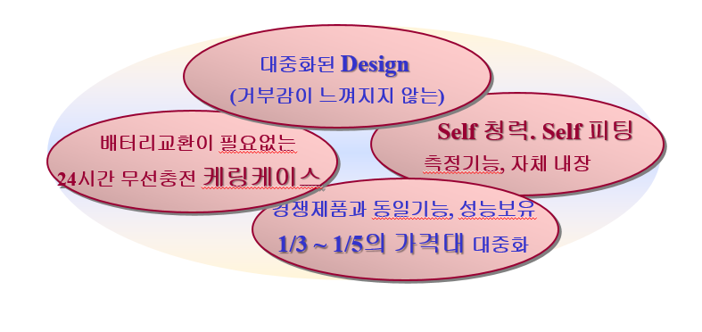
독창성 & 차별성

Slide 8
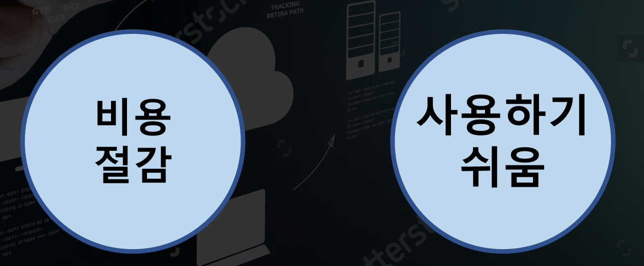
해결책
EQ 알고리즘 기반의 셀프피팅 보청기 및 Control Device
CU SEOUL

Slide 9
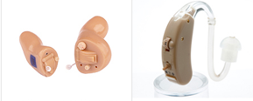
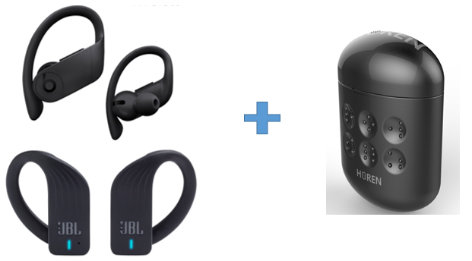
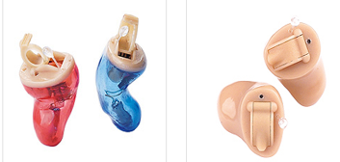
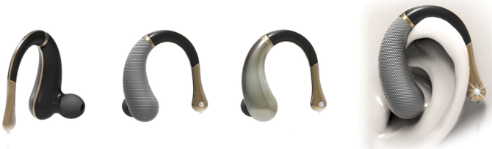
문제점
신제품 Concept(Bluetooth 이어셋)
경쟁사 제품군
당사 제품군
CU SEOUL

Slide 10
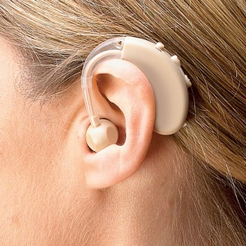
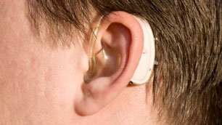
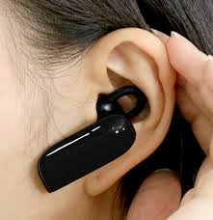
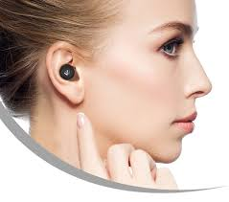
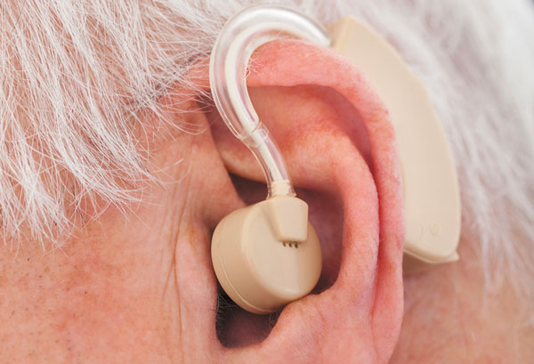
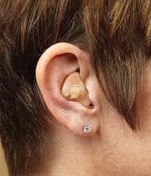
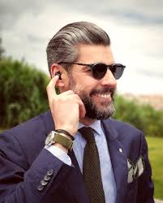
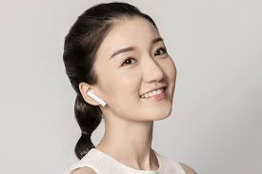
문제점
Change
CU SEOUL

Slide 11
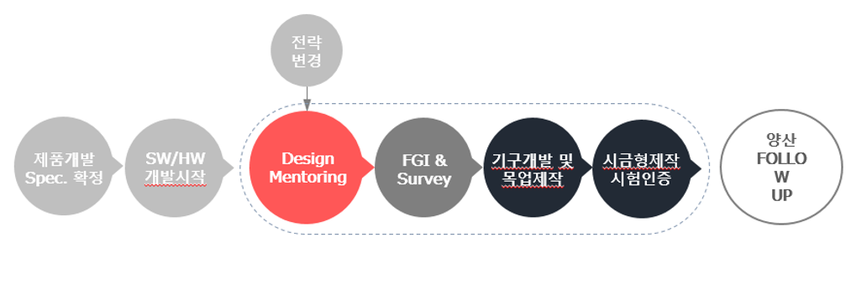
: 개발 프로세스
현재단계
착용감을 위한 인체공학적 디자인
감각에 사용하는 제품으로
신뢰감을 전달할 수 있는 디자인
CU SEOUL

Slide 12
: DESIGN DIRECTION
Target 층 : 블루투스 이어폰을 많이 사용하는 어린이, 청소년 등 젊은층으로 블루투스 이어셋 형태
2차 타켓 : 노년 층의 보청기 는 장식적 요소 가미, 고급스러움을 느끼게 하는 컨셉
장시간 사용해야 하므로 귀속형 보다는 귀걸이형
장시간 사용으로 배터리 고용량 및 자동충전 방식
착용감을 위한 인체공학적 디자인
Ergonomic
보관 및 관리가
용이한 디자인
Clear
Functional
Confidence
감각에 사용하는 제품으로
신뢰감을 전달할 수 있는 디자인
CU SEOUL

Slide 13
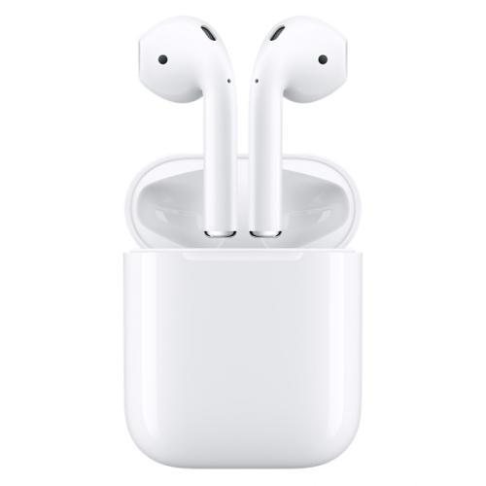
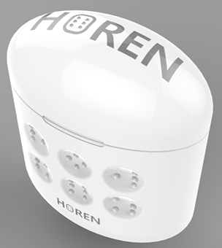
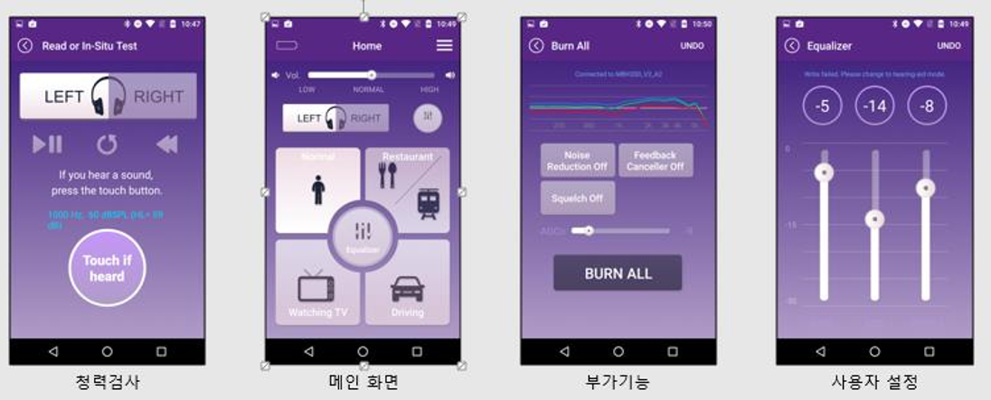
: TECHNICAL DIRECTION
Model별 구분 | 적용기술 및 주요성능 | 제품 모형
초소형 보청기 | 청력측정/자동피팅 기능 및 BLE내장의 초소형 보청기 - Air pot 형 Design - 귀걸이형 저음 주파수대역에 대한 출력볼륨 조정기능으로, 울림현상 제어
배터리케이스 (Self 측정) | 다기능 청력측정 – 자동피팅 Control Device - 충전, 보조배터리 케이스 한번 충전에 24시간 연속 사용 가능
스마트폰 용 App. (Android Version) | 청력측정-자동피팅세팅앱 - Android 버전 App.
CU SEOUL

Slide 14
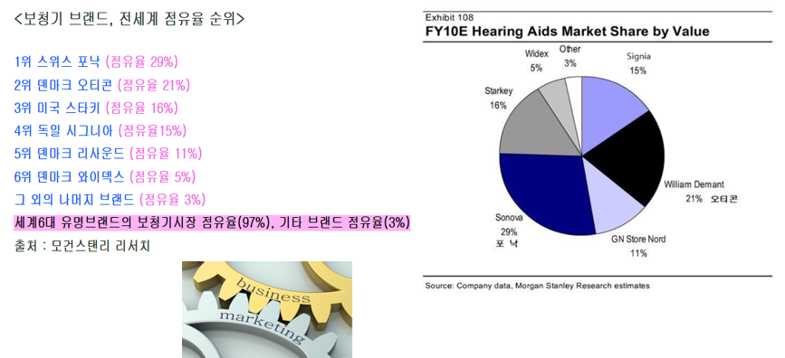
시장현황(전세계 시장 및 국내시장 95%점유)
CU SEOUL

Slide 15
국내 시장규모
Korea Market
1천억원
보청기 총 매출액 （2018년）
보청기시장:청력보조기시장 95% : 5%
Target Market
2백억원 41억원(2021년)
어린이, 청소년(10대~30대)대상
- 보청기시장 20%
- 청력보조기시장 30%

Slide 16




시장진입전략(해외)
b2b
세계 13조시장, 매년 6.5% 씩 성장
CU Seoul
+
CU SEOUL

Slide 17
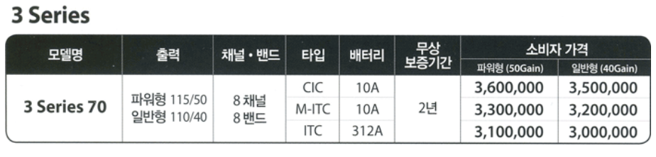

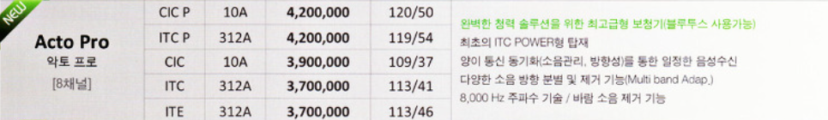
50% ~ 70%이상 구매비용 절약
CU Seoul
제품 | 제조원가 (원) | 공급 단가 (원) | 소비자가격 (원)
HOREN | 90,000 | 150,000 | 490,000
CU SEOUL

Slide 18
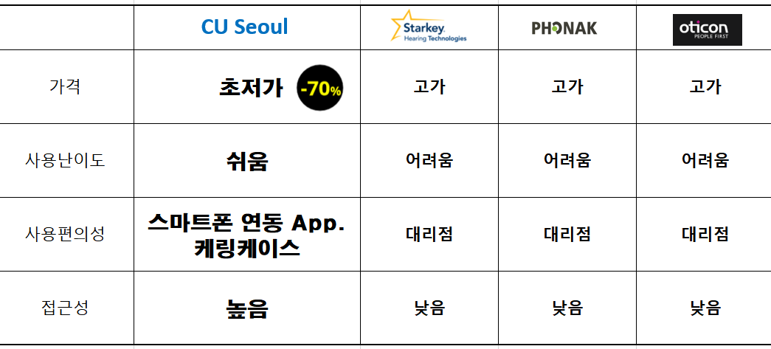
경쟁분석
CU SEOUL

Slide 19
사업성과
Sales Volume
사업화 성과 | 세부 성과지표 | 2020년 개발종료 해당년 | 2021년 (1년 후) | 2022년 (2년 후) | 2023년 (3년 후) | 2024년 (4년 후) | 2025년 (5년 후)
회사 전체 | 예상 총매출액(A) | 1,000 | 2,500 | 3,450 | 3,850 | 5,500 | 6,600
개발기술의 사업화 성과 | 예상 연구개발결과물 제품 매출액(B) | 600 | 1,950 | 2,860 | 3,450 | 4,180 | 5,010
 | 예상 연구개발결과물 제품 점유비율 (C) (C=B/A) | 60 | 78 | 79 | 82 | 76 | 75
CU SEOUL

Slide 20
팀
성 명 | 직 위 | 참여형태 | 최종학력 및 전공 | 주요 경력
강호성 | 대표이사 | 상근 | 고려대학교, 전기공학 | 대우R&D연구소/사업기획
범재룡 | 연구소장 | 상근 | 고려대학교, 전자공학 | 삼성전자연구소/넥스트웨이
이 강 | 기술영업 | 상근 | 서강대학교, 전자공학 | 지멘스의료기기/한국hp
이현수 | SW개발 | 비상근 | 고려대학교, 전자공학 | 삼성전자/다산네트웍
조복래 | 기술고문 | 비상근 | 서울대학교 전자공학/ KAIST전자공학 박사 | 삼성전자/태진미디어임원
CU SEOUL

Slide 21
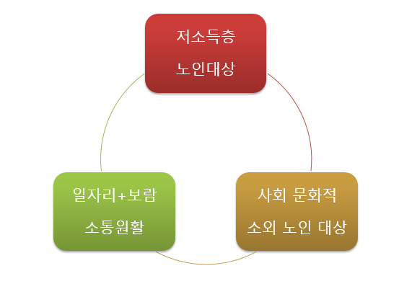
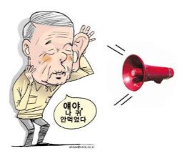
감사합니다~^^
사회적기업 추구~
CU SEOUL

Slide 22

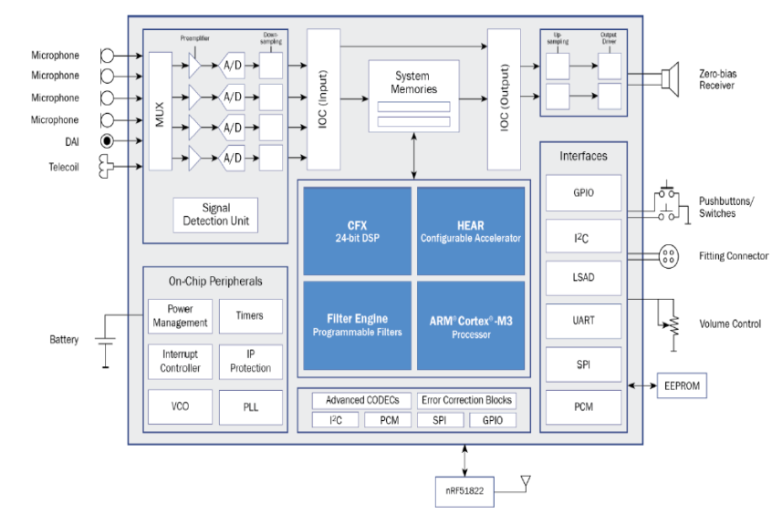
참고자료
Ⅲ EZ 7150 SL 시스템 블록 구성도

Slide 23
참고자료
Ⅳ EZ 7150 SL 주요 사양
Bluetooth Low Energy (CoBLE) 제어 : 2.4GHz
초 저전력 소모 : 1 mA~2mA
초소형 : Ezairo 7100 DSP, 무선 IC, 2Mb EEPROM 메모리
쿼드 코어 아키텍처 : CFX DSP, HEAR Configurable Accelerator, ARM® Cortex®-M3 프로세서
오디오 충실도 : 85dB 시스템 다이나믹 레인지
최대 110 입력 신호 다이나믹 레인지
오디오 지연 : 0.044 ms 오디오 지연

Slide 24
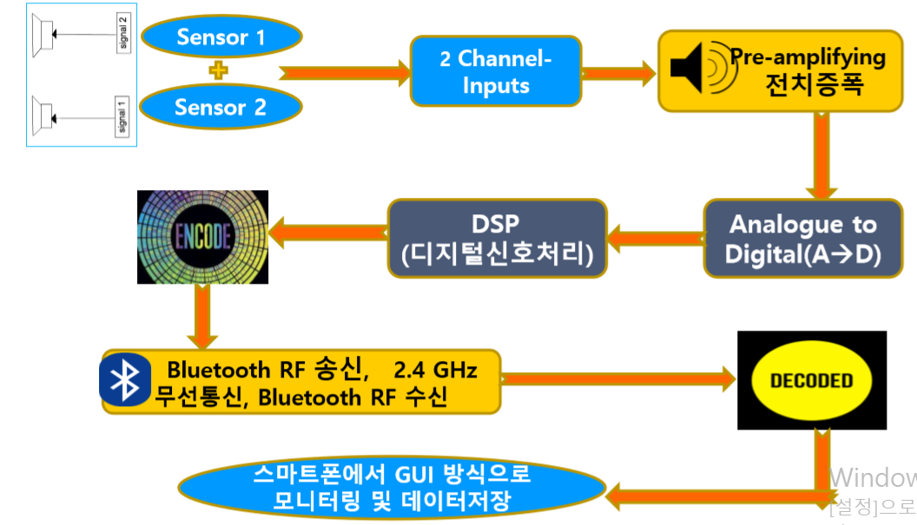
참고자료
Ⅴ 무선 Bluetooth DSP기술

